Slide 1
Международное движение капиталов
Муниципальное общеобразовательное учреждение «Средняя общеобразовательная школа №1»города Валуйки Белгородской области
Презентация к уроку-лекции по экономики в 11 классе (профильный уровень)
Учитель истории и обществознания: Гительман В.Л
2015

Slide 2
План:
1). Международный рынок ссудных капиталов;
2).Еврорынок;
3).Внешний долг развивающихся стран;
4). Международные финансовые организации;
5). Россия на мировом рынке ссудных капиталов;
6). Экспорт предпринимательского капитала и роль ТНК в мировом капитала;
7) Россия как импортер и экспортер предпринимательского капитала.

Slide 3
1.Международный рынок ссудных капиталов.
Структура:
1) рынок денег (краткосрочные капиталы-до одного года, ссуды и займы под векселя);
2) рынок капиталов (средне-, долгосрочные –до 10 лет кредиты под ценные бумаги);
3) финансовый рынок (эмиссия ценных бумаг и операции с ними)
Секьюритизация- выпуск ценных бумаг, обеспеченных активами

Slide 4
Виды кредитов:
-по форме:
коммерческие (для внешней торговли)
финансовые (другие цели)
товарные (в виде отсроченного платежа)
валютные ( в денежной форме)
-по назначению:
связанные (целевой характер)
несвязанные (страна определяет сама)
-по заемщику:
синдицированные-предоставляются группой банков

Slide 5
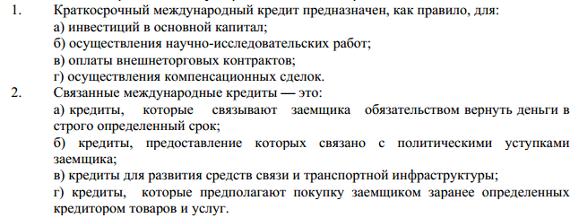
Проверь себя.
1
2

Slide 6
2.Еврорынок ( 50-60 е г. XX в)
-совокупность операций с денежными средствами, которые функционируют в качестве ссудного капитала за пределами национальных границ и не подпадают под национальный финансовый контроль стран (эмитентов валюты)
-25 мировых центра (13 европейских)

Slide 7
Предпосылки образования:
Накопление валюты на счетах за границей (особенно в Европе)
Привлекательность из-за низкой ставки
Ставка = базисная ( ставка лондонского межбанковского депозитного рынка (ЛИБОР) + спред (фиксированная надбавка)
Чем выше рейтинг заемщика, тем ниже %ставка

Slide 8
Проверь себя.

Slide 9
3.Внешний долг развивающихся стран
Особенности:
1) 80-е г –долговой кризис более 70 стран (просьба о реструктуризации)
2) Внешние долги стали конвертироваться в акции, облигации
3) Часть долга списывается
4) Снизилась доля, испытывающих трудности с выплатой
5) Применяется официальная помощь развития (субсидии, льготные кредиты и т.д)

Slide 10
Проверь себя.

Slide 11
4.Международные финансовые организации
1) МФВ
- только официальным государственным органам,
-на 5-10 лет
-целевой характер
-наличие определенных условий (программа развития и т.д)
«-» –свертывание социальных программ, дотаций и т.д.

Slide 12
2) Всемирный банк . Структура:
1. МБРР (Всемирный банк);
2. Международная ассоциация развития;
3. Международная финансовая корпорация;
4. Многостороннее агентство по гарантированию инвестиций ;
5. Международный центр по урегулированию инвестиционных споров.

Slide 13
5. Россия на мировом рынке ссудного капитала
Основные кредиторы: Германия, США, Италия
С 1992 г- член МВФ, Всемирного банка.
Причины низкой платежеспособности:
1) Приходиться платить по долгам СССР
2) Вывоз капитала за границу
Источники:
Отсрочки платежей
Долговые требования к развивающимся странам
Экспорт ссудного капитала

Slide 14
Проверь себя.
нет
нет
да
нет

Slide 15
6.Экспорт предпринимательского капитала:
1) прямые зарубежные капиталовложения- учреждение предприятия (или части)за рубежом (инвестор располагает> 10 %)
2) портфельные инвестиции- это зарубежные капиталовложения в небольшие пакеты акций

Slide 16
ТНК-компания, имеющая филиалы в пяти и более странах
Мотивы размещения прямых инвестиций ТНК за рубежом:
1) экономия на издержках
2) стремление закрепиться на новом рынке
3) создание транснациональной системы разделения труда
4) получение макс. прибыли за счет минимального налогообложения
5) стремление использовать благоприятный инвестиционный климат

Slide 17
7.Россия как импортер и экспортер предпринимательского капитала
Возможности для привлечения прямых инвестиций:
1) емкий внутренний рынок
2) развитый научно-технический потенциал
3) производственная база
4) дешевая и квалифицированная рабочая сила
5) обилие природных ресурсов

Slide 18
Причины дефицита прямых инвестиций:
1) несовершенство налогового законодательства
2) неразвитость производственной и деловой инфраструктуры
3) слабость судебной системы

Slide 19
Форма привлечения иностранных капиталов-
Свободные экономические зоны-
зоны, в которых иностранному капиталу предоставлен широкий спектр льгот

Slide 20
Экспортеры предпринимательского капитала
ОАО «ЛУКОЙЛ», ОАО «АЛРОСА»
Прямые инвестиции- добыча и переработка минеральных ресурсов.

Slide 21
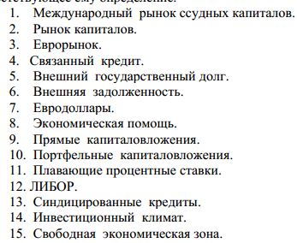
Дай определение:

Slide 22
Домашнее задание
§ 18.1-выучить тезисы урока, экономические термины

Slide 23
Список использованной литературы:
1.Практикум по основам экономической теории. 10-11 класс. Пособие для учащихся10—11-х кл. общеобразоват. учр. с углубленным изучением экономики/Гос. унив. Высшая школа экономики; Под ред С.И. Иванова.-М.:Вита-Пресс, 2008.-c.272; ил.:- ISBN 978-5-7755-1155-5
2. Преподавание курса «Основы экономической теории»: Пособие для учителя 10—11-х кл. общеобразоват. учр. с углубленным изучением экономики/Гос. унив. Высшая школа экономики; Под ред С.И. Иванова.-М.:Вита-Пресс, 2008.-с.312; ил.-ISBN 5-7755-0122-5
3. Экономика. Основы экономической теории: Учебник для 10-11 кл. общеобразоват.учрежд. Профильный уровень образования/Под ред. С.И. Иванова.-12-е. изд., с изм.-В 2-х книгах.Кига 2.- М.: ВИТА-ПРЕСС, 2008.-320 с.:ил.-ISBN 978-5-7755-1580-5(кн.2); ISBN 978-5-775-1581-2

